Slide 1
Conceitos
Programação Web

Slide 2
O que é
Aplicações ou sistemas baseado em WEB são sistemas dos mais variados tipos e finalidades que utilizam navegadores para realizarem requisições a servidores de aplicação que armazenam algoritmos.

Slide 3
Evolução
Comunicação
Publicação de Conteúdo Estático
Aplicações comerciais
Portais Integrados
Serviços

Slide 4
Vantagens
Disponibilidade -
Portabilidade
Segurança
Configuração

Slide 5
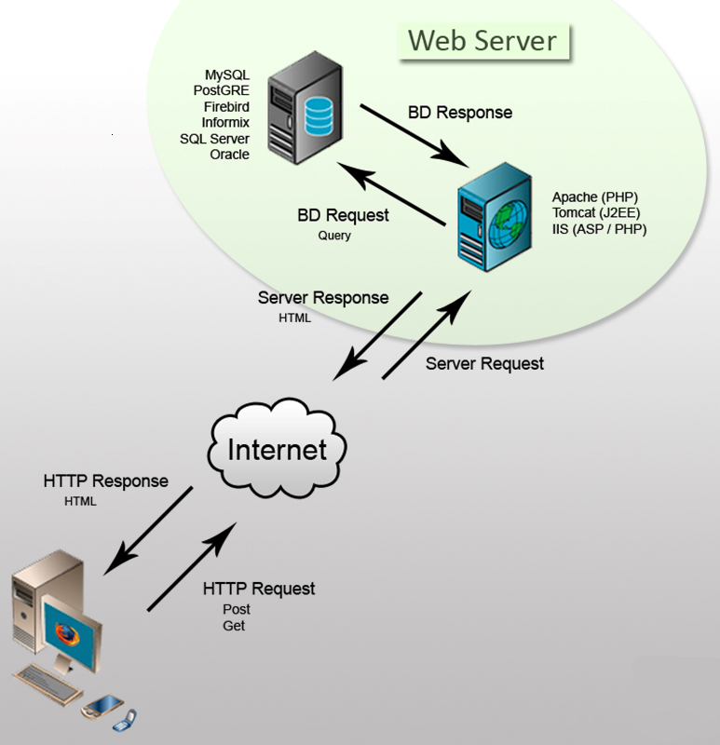
Arquitetura

Slide 6
Arquitetura
Sistemas web estão ligados ao conceito de arquitetura cliente servidor, utilizando uma rede ethernet(tcp/ip) como meio de comunicação.

Slide 7
Servidor de Aplicação
Servidor de Aplicação
-Armazena as páginas
e arquivos
-Cuida da segurança
-gerencia as conexões
-configura os sites
Tipos
=================
IIS - microsoft
Apache - GNU
Glassfish - sun/oracle
websphere - ibm
JBoss - GNU

Slide 8
Servidor de aplicação

Slide 9
Páginas Estaticas
Páginas Estaticas
-HTML
-é uma linguagem de formatação
-permite a troca de conteudo (texto, imagem e etc)
-não permite interação

Slide 10
Paginas Estáticas

Slide 11
Paginas Dinâmicas
Paginas Dinamicas
-ASP, ASPX, PHP, JSP, JSF
-São programas que interagem com as requisições
do cliente
-Acessam BD e manipulam arquivos
-o produto de sua execução são arquivos HTM
personalizados

Slide 12
Páginas Dinâmicas

Slide 13
Outras Tecnologias

Slide 14
Conclusão

Slide 15
Atividade

